Slide 1
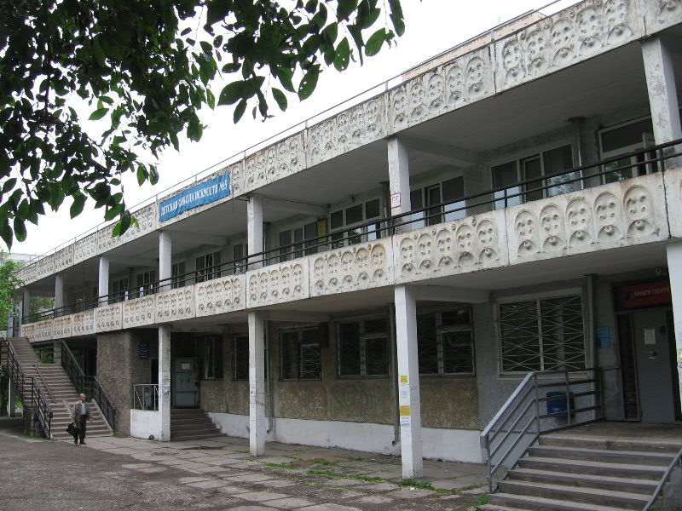
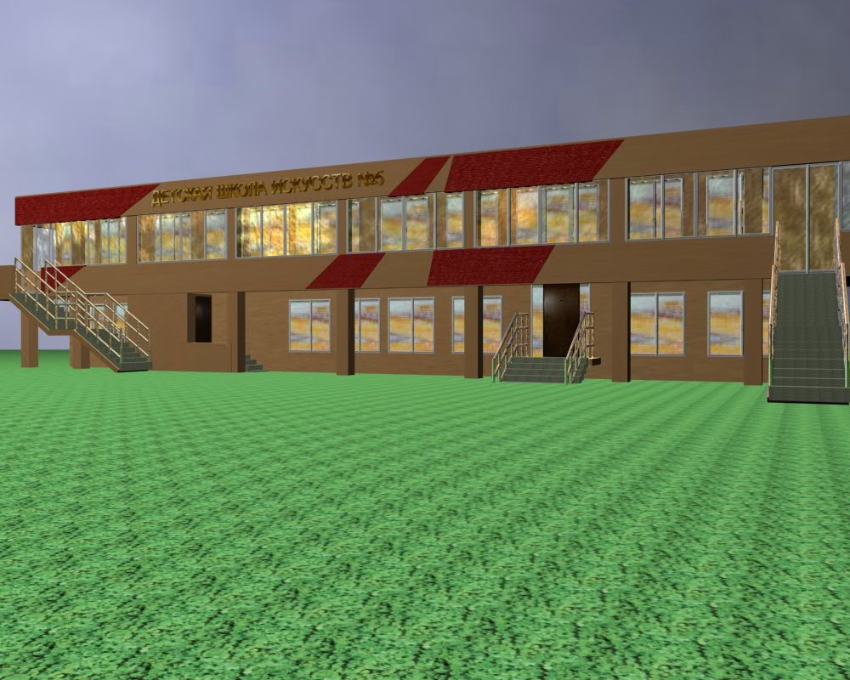
МБОУДОД «Детская школа искусств №5 г.Владивостока»
ПЕРСПЕКТИВНЫЙ ПЛАН РАЗВИТИЯ

Slide 2
Образовательная деятельность
Дополнительное образование детей художественно-эстетической направленности
Дополнительные предпрофессиональные общеобразовательные программы в области музыкального искусства: «Народные инструменты», «Струнные инструменты», «Фортепиано», «Духовые и ударные инструменты»
Дополнительная предпрофессиональная программа в области изобразительного искусства: «Живопись»

Slide 3
Совершенствование и развитие системы учебно-воспитательного процесса.
Открытие новых отделений и специальностей, программное обеспечение учебного процесса, введение и применение адаптированных образовательных программ.
Программа дополнительного образования детей художественно – эстетической направленности «Подготовка детей к обучению в детской школе искусств», 2-х годичная ОП для учащихся, поступающих в школу искусств в возрасте 5-ти лет.

Slide 4
Совершенствование и развитие системы учебно-воспитательного процесса.
Программа дополнительного образования детей художественно – эстетической направленности «Раннее эстетическое развитие», 2-х годичная ОП для детей в возрасте 3-х лет.
Программа дополнительного образования детей художественно – эстетической направленности «Фольклорное творчество».
Программа дополнительного образования детей художественно – эстетической направленности «Эстрадно – джазовое искусство».

Slide 5
УВЕЛИЧЕНИЕ ПЕРЕЧНЯ СПЕЦИАЛЬНОСТЕЙ
ДО 2011г. - ФОРТЕПИАНО
- БАЯН, АККОРДЕОН
- ДОМРА, СКРИПКА, ГИТАРА
2011г. – ФЛЕЙТА
2013 г.– НАРОДНЫЕ ДУХОВЫЕ ИНСТРУМЕНТЫ
- САКСОФОН
2014г. – СИНТЕЗАТОР

Slide 6
Развитие внебюджетных направлений
Группа выходного дня «Малышок»
Раннее эстетическое развитие (2 года обучения)

Slide 7
Создание условий для профессионального роста педагогических кадров и успешного внедрения распространения педагогического опыта
Повышение квалификации преподавателей, участие в мастер – классах и семинарах, стажировки.
Участие преподавателей в конкурсах исполнительского мастерства.
Проведение мер по стимулированию педагогического труда.

Slide 10
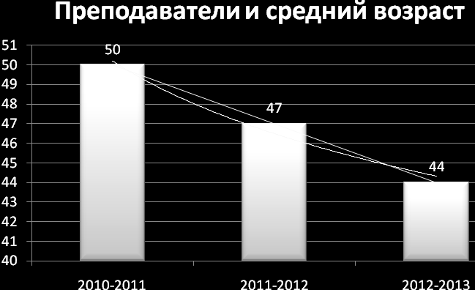

Slide 11
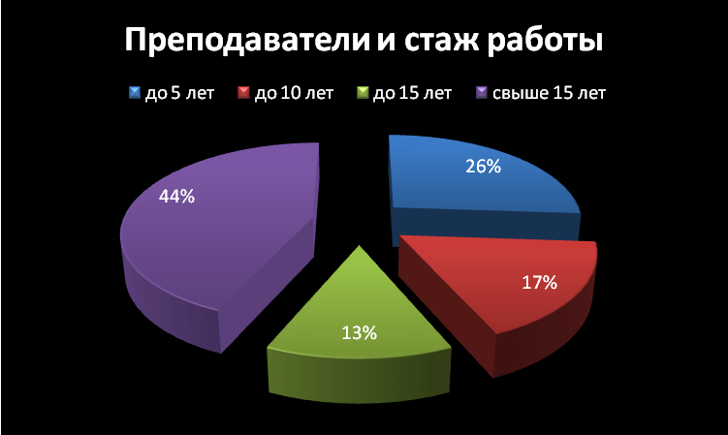

Slide 12
Наличие стабильных творческих коллективов
Хор «Солнышко», руководитель Хозяйкина Л.И.
Вокальный коллектив «Виктория», руководитель Исакова В.В.
Хореографический ансамбль «Стрекоза», руководитель Мельникова О.И.
Ансамбль домристов, руководитель Бобкова Т.П.

Slide 13
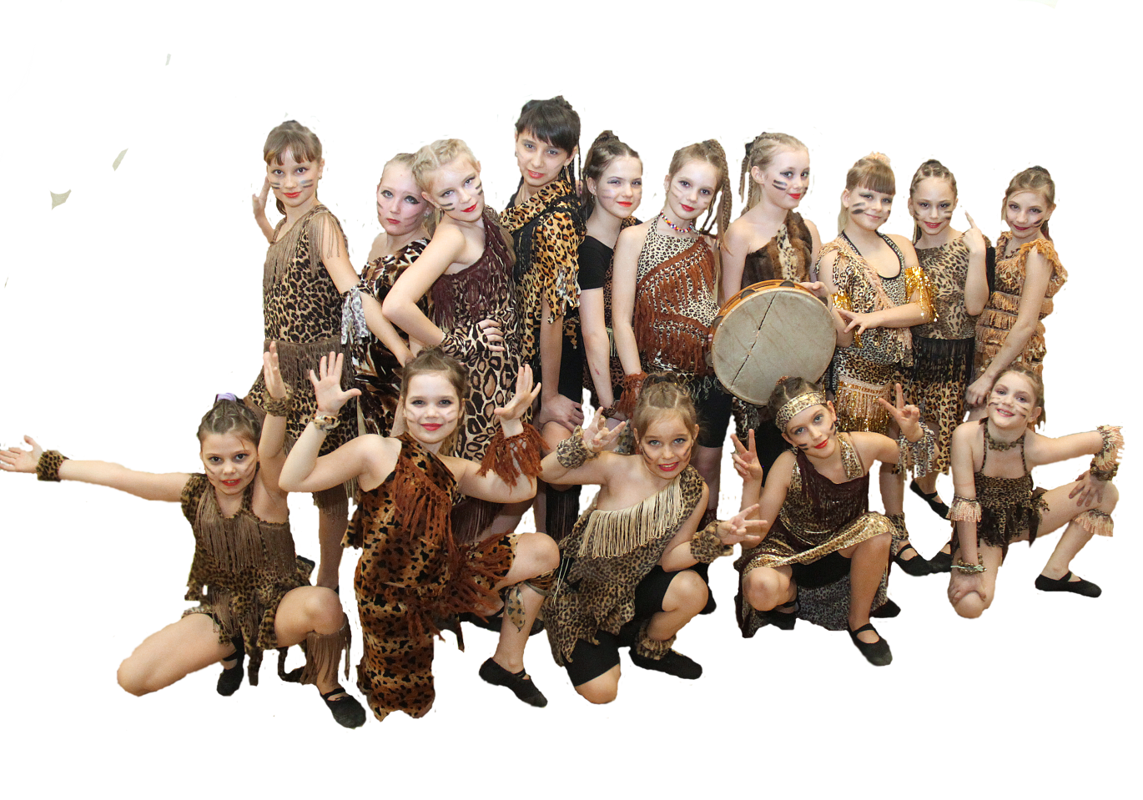
Наличие стабильных творческих коллективов
«Виктория»
«Стрекоза»

Slide 14
Сохранение контингента
Музыкальное отделение - 130
Художественное отделение - 85
Эстетическое отделение - 75

Slide 15
ПОСТУПЛЕНИЯ УЧАЩИХСЯ В СПО И ВУЗ 2008-2013гг.
Ковех Анастасия ВГУЭС – дизайн;
Фиданян Лейла ДВГТУ – архитектура;
Проценко Филипп – ВХУ;
Крадина Антонина – ДВГТУ;
Левщанова Анастасия – ДВГТУ;
Куленкова Полина – ВХУ;
Савина Дарья – ВГУЭС, ландшафтный дизайн;
Шалфеева Яна – ВХУ;
Алтухов Артем – ВМУ – фортепиано;
Ступина Альбина ДВФУ – дизайн;
Спицын Иван ВМУ – гитара;
Шлемен Дарья ВГУЭС – дизайн

Slide 16
Стипендиаты главы города Владивостока
Алтухов Артём
Будыгина Александра
Ляшкевич Дарья
Чуприна Александра

Slide 17
Награждены нагрудным знаком «Золотая лира»
Ляшкевич Дарья
Николюк Артём
Алтухов Артём
Синенко Мария

Slide 18
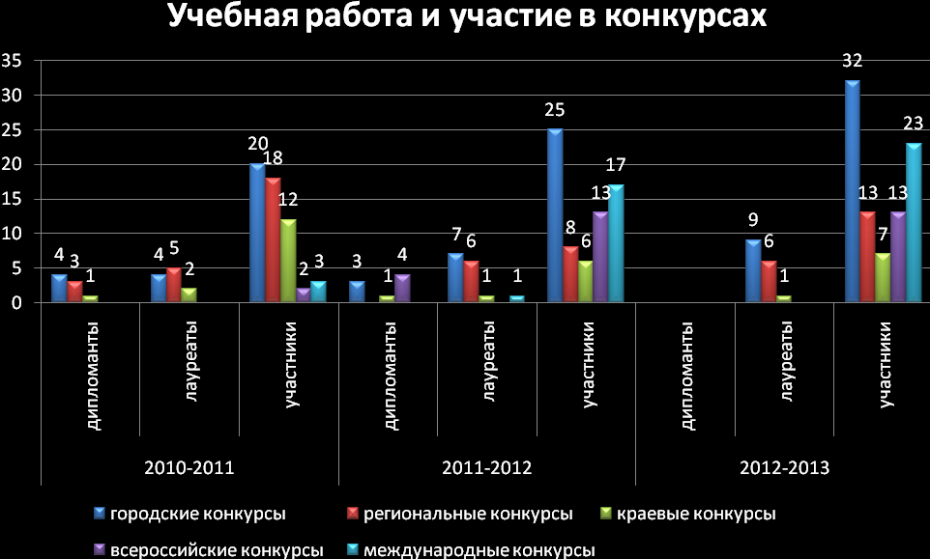

Slide 19
Развитие материально-технической базы 2012-2014гг.
Приобретение музыкальных инструментов (баян «Юпитер», 2 фортепиано, 2 домры, 4 скрипки)
Приобретение сценических костюмов
Пополнение фонда библиотеки
Ремонт кровли
Ремонт фасада
Ремонт фойе (замена полового покрытия)
Ремонт и оснащение класса теоретических дисциплин
Ремонт и оснащение классов изобразительного искусства

Slide 20
Источники формирования финансового обеспечения ДШИ:

Slide 21
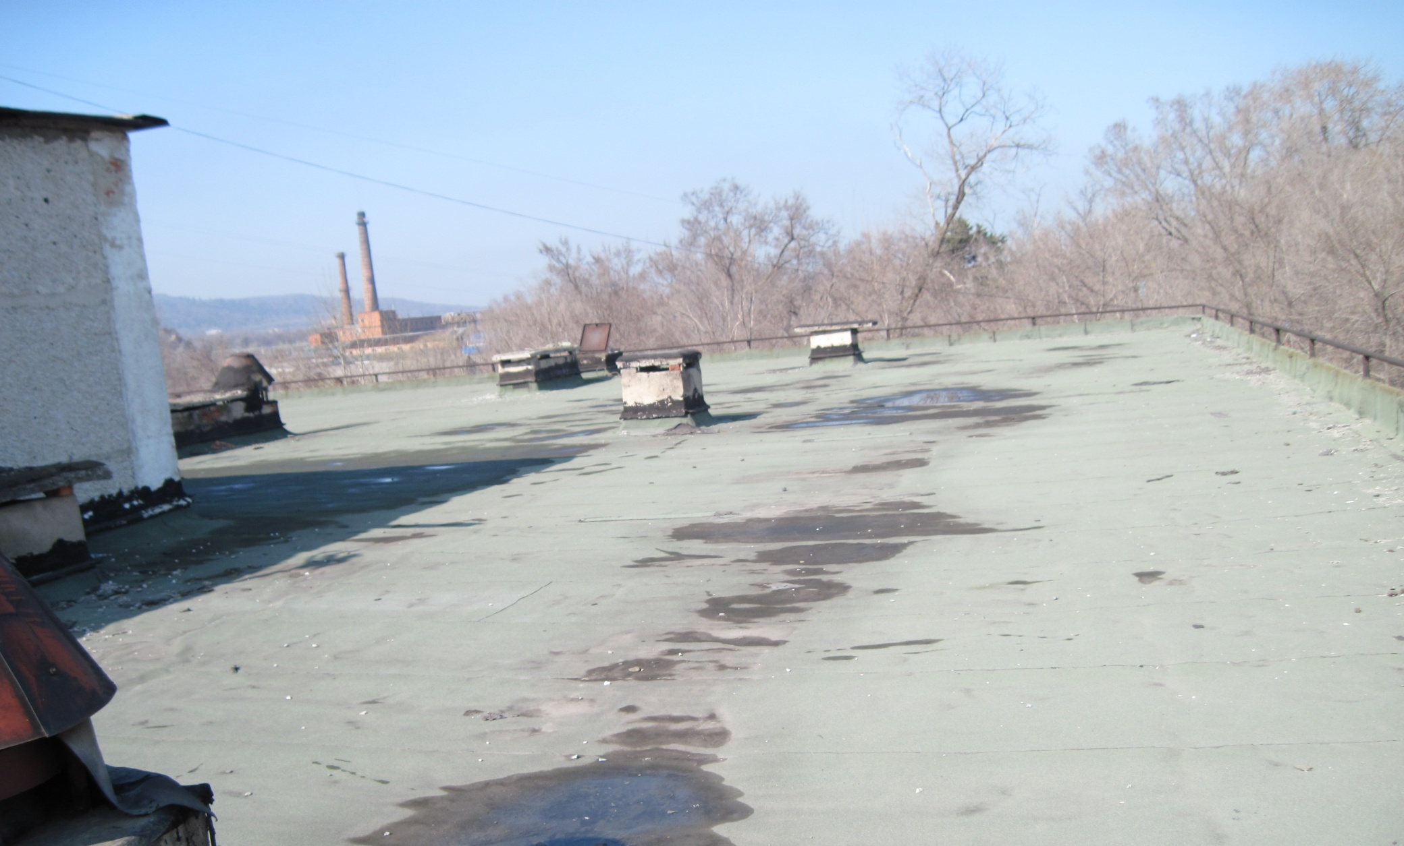
АВАРИЙНОЕ СОСТОЯНИЕ КРЫШИ

Slide 22
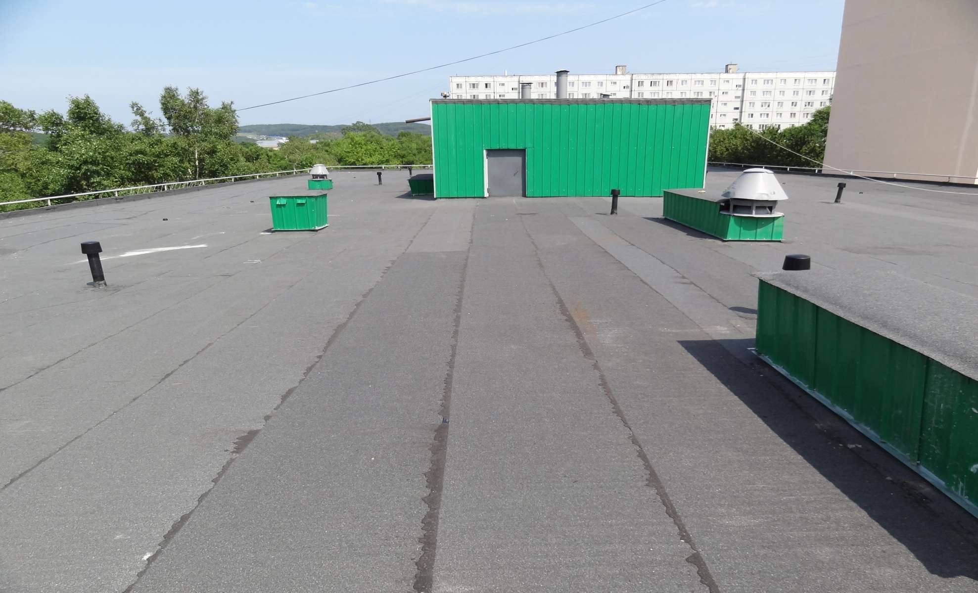
ЗАКОНЧЕН РЕМОНТ КРЫШИ ЗДАНИЯ

Slide 23
ДЕМОНТИРОВАНЫ ТАМБУРЫ

Slide 24
ДЕМОНТИРОВАНЫ ТАМБУРЫ

Slide 25
ПРОЕКТЫ НА УВЕЛИЧЕНИЕ ПОЛЕЗНЫХ ПЛОЩАДЕЙ

Slide 26
Ожидаемые результаты реализации программы
Результативность и качество предоставляемых образовательных услуг по различным направлениям обучения.
Обеспечение квалифицированными кадрами.
Удовлетворённость жителей микрорайона работой школы.
Максимальный охват детей и подростков для обучения в школе, включая детей: - с ограниченными возможностями - относящихся к числу неблагополучных
Эффективные экономические отношения.
Укрепление материально-технической базы.

Slide 27
Конечный результат
устойчивое развитие школы в системе дополнительного образования в соответствии с потребностями жителей города, общества и государства.

Slide 28
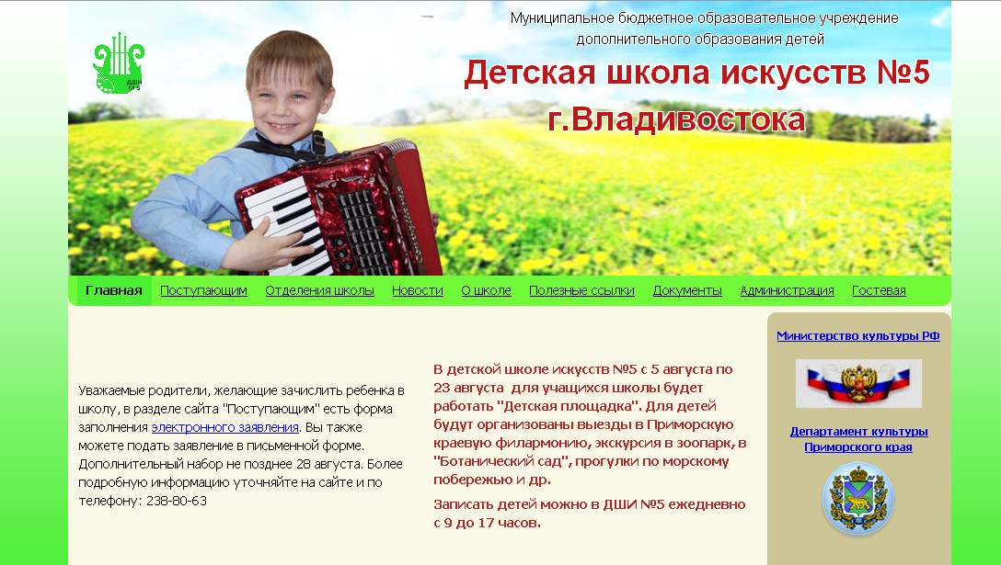
г.Владивосток, ул. Успенского, 12а Информационный сайт школы: www. vladart5.ru

